Slide 1
এই স্লাইডটি সম্মানিত শিক্ষকবৃন্দের জন্য।
তাই স্লাইডটি হাইড অবস্থায় আছে।
পাঠটি শ্রেণিকক্ষে উপস্থাপনের প্রয়োজনীয় পরামর্শ ও দিক-নির্দেশনা Slide Note এ দেয়া আছে। উপস্থাপনের পূর্বে সম্মানিত শিক্ষকগণ 'স্লাইড-নোটগুলো' দেখে নিবেন এবং প্রয়োজনে নিজের মত করে ছবি, ভিডিও, প্রশ্ন সংযোজন বা বিয়োজন করতে পারেন।

Slide 2
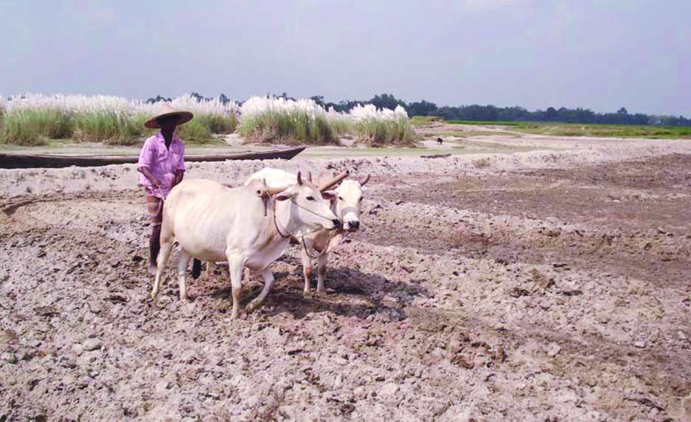
স্বাগতম
Notes:
শিক্ষার্থীদের পরিবারের অন্য সদ্যদের একটি কাজ দেখানোর মাধ্যমে তাদেরকে শ্রেণিতে স্বাগতম জানানো যেতে পারে।

Slide 3
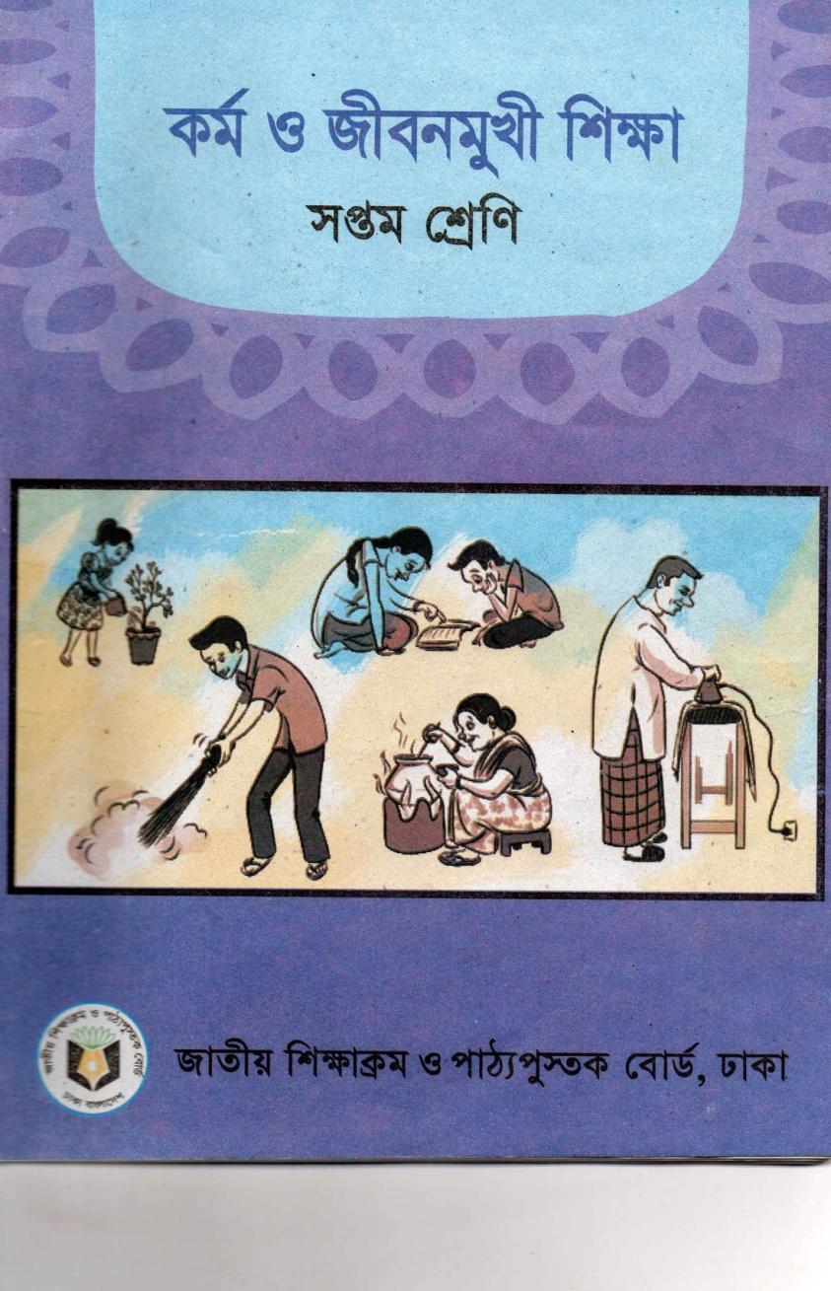
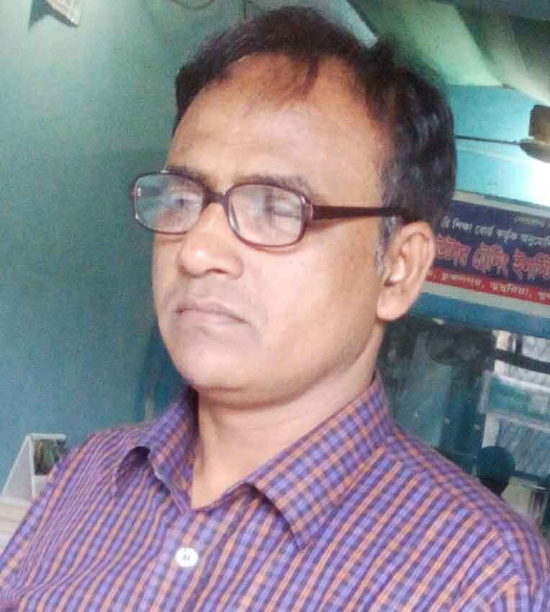
পরিচিতি
মো: আবু হাচান সরদার
প্রধান শিক্ষক
চুয়াডাঙ্গা কৃষ্ণনগর মাধ্যমিক বিদ্যালয়
যশোর ।
সেল: ০১৭১৫৩০৯৪২৩
অধ্যায়: ২ , পাঠ: ২৫ , সময়: ৫০ মিনিট

Slide 4
শিখনফল
এই পাঠ শেষে শিক্ষার্থীরা ---
১। প্রাত্যহিক জীবনে পরিবারের সদস্যদের কাজগুলো কী তা বলতে পারবে।
২। প্রাত্যহিক জীবনে পরিবারের অন্য সদস্যদের কাজের গুরুত্ব ব্যাখ্যা করতে পারবে।

Slide 5
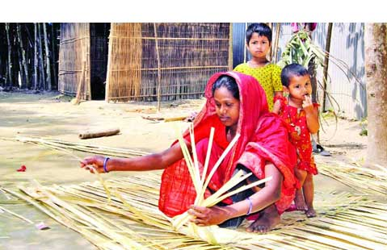
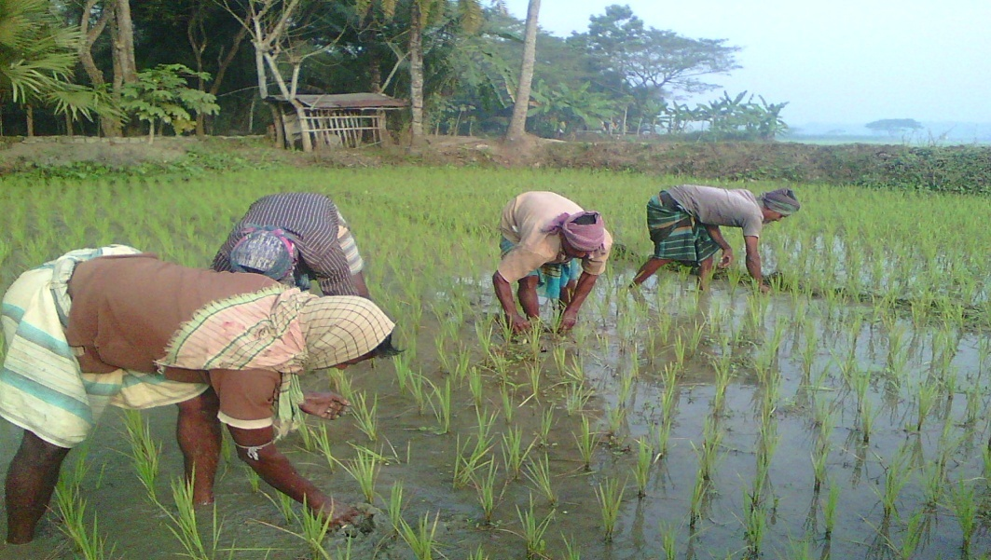
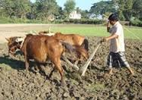
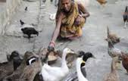
ছবির কাজগুলো কী এবং কারা করে থাকে?
কাজগুলো সবই পরিবারের অন্য সদস্যরা করে থাকে
Notes:
শিক্ষক স্লাইডের ছবিগুলো দেখিয়ে শিক্ষার্থীদের কাছ থেকে প্রাত্যহিক জীবনে পরিবারের অন্য সদস্যদের কাজগুলো জেনে নিবেন।এবং প্রশ্ন করবেন কাজগুলো না করলে আমাদের কী হতো?

Slide 6
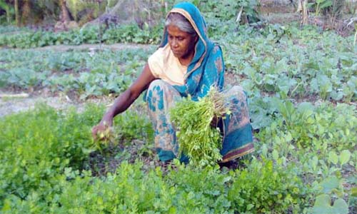
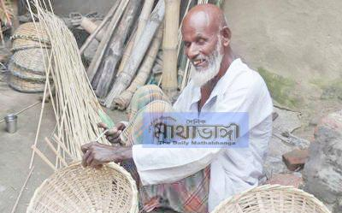
ছবিতে কে কী করছে
শাক-সবজি চাষ
ঝুড়িবোনা
কাজগুলো দ্বারা উপার্জিত আয় পরিবারের ব্যয় মেটানো হয় । সে কারনণ কাজগুলোর গুরুত্ব অনেক।
Notes:
শিক্ষক প্রশ্ন করবেন ছবিতে তোমরা কী দেখছ? ছবির কাজগুলো কাদের? শিক্ষার্থীরা উত্তর প্রদানের পর আপনি সঠিক উত্তরটি দিয়ে (উত্তরঃ পরিবারের অন্যদের কাজ ।) পাঠ ঘোষণা করবেন।

Slide 7
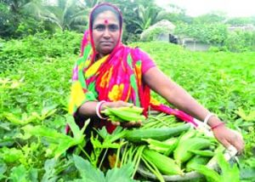
পরিবারের অন্যদের কাজের গুরুত্ব

Slide 8
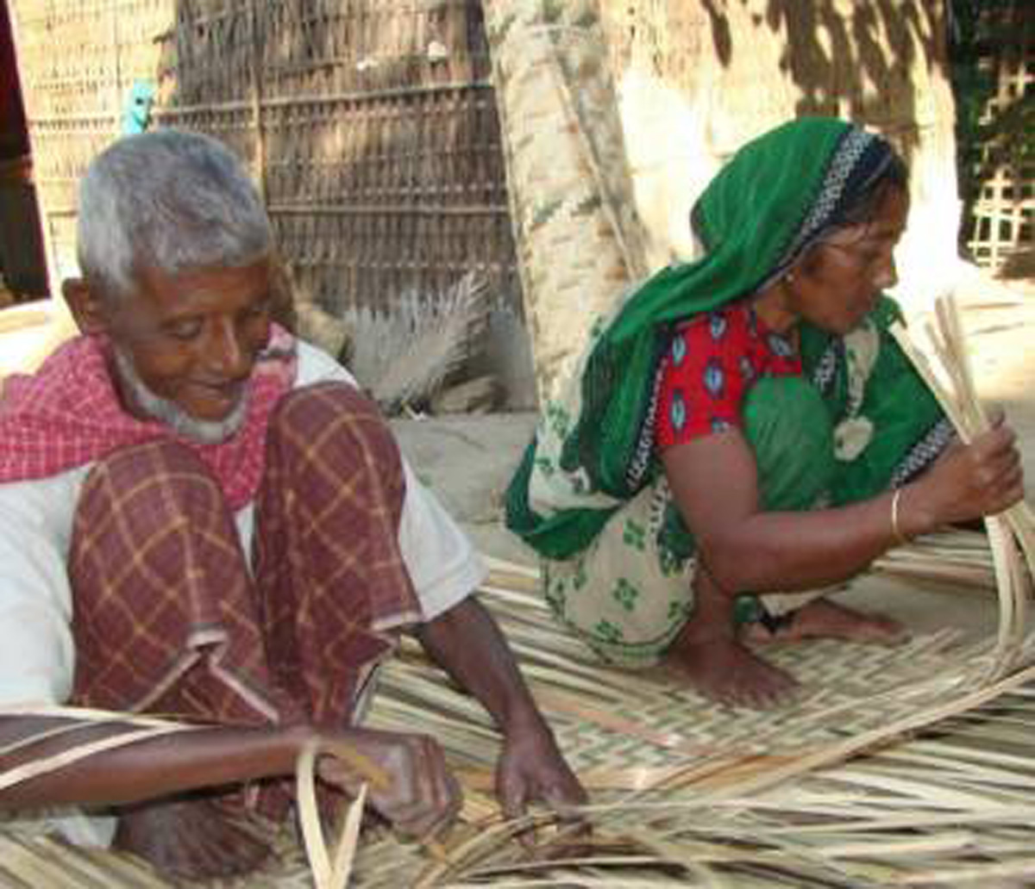
ছবির কাজগুলো কাদের?
পরিবারের অন্যদের
Notes:
শিক্ষক শিক্ষার্থীদের স্লাইডের ছবি দেখিয়ে জানতে চাইবে এরা কারা? এরা কী করছে? কাজগুলো কাদের?

Slide 9
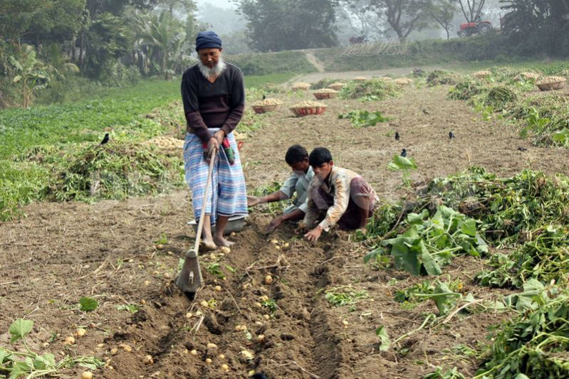
কাজটি কেন করছে
কাজটি পরিবারের । কাজটি করলে পারিবারিক ব্যয় সাশ্রয় হবে।
Notes:
শিক্ষক শিক্ষার্থীদের স্লাইডের ছবি দেখিয়ে জানতে চাইবে এরা কাজটি কেন করছে? এটি কাদের কাজ?

Slide 10
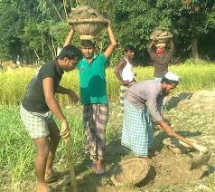
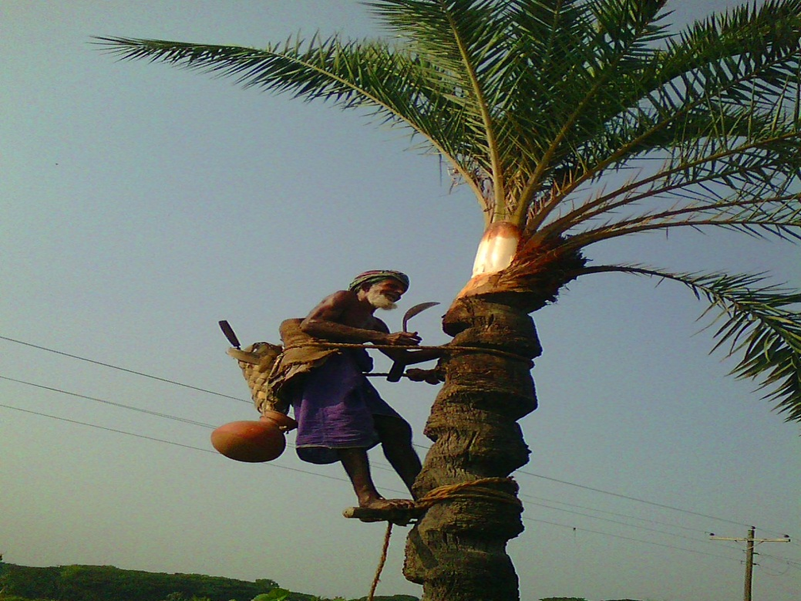
ছবির কাজগুলো কী, না করলে কী হতো
কাজগুলো একটি পরিবারের জন্য গুরুত্বপূর্ণ কারণ কাজগুলো দ্বারা পরিবারের বিভিন্ন ধরনের ব্যয় মেটানো হয়।
Notes:
শিক্ষক শিক্ষার্থীদের স্লাইডের ছবিগুলো দেখিয়ে জানতে চাইবে এরা কী কাজ করছে? এটি কাদের কাজ? কাজগুলো না করলে কী হয়?

Slide 11
জোড়ায় কাজ
পরিবারে অন্য সদস্যরা কাজে জড়িত না থাকলে কী কী সমস্যা হতে পারে?
Notes:
উত্তরগুলো জোড়ায় বসে করবে। সময় নির্দিষ্ট করে দিন। সর্বশেষে শিক্ষার্থীরা কী কাজ করবে বা আপনার নির্দেশনা বুঝল কিনা যাচাই করে কাজটি করতে বলবেন।

Slide 12
পরিবারের কেউ যদি কোন কাজে জড়িত না থাকে তাহলে কী কী সমস্যা হতে পারে
ক্রম | সমস্যা
১।
২।
৩।
৪।
৫।
স্বাস্থ্যসম্মত বাসস্থানের ব্যবস্থা করা যাবে না।
পুষ্টিকর খাবারের যোগাড় করা যাবে না।
অসুস্থ হলে ভালো ডাক্তার দেখানো যাবে না ।
লেখাপড়ার খরচ মেটানো যাবে না।
অন্যের দয়ার উপর নির্ভরশীল হতে হবে।
Notes:
শিক্ষক শিক্ষার্থীদের কাছ থেকে জেনে নেবেন পরিবারের কেউ যদি কোন কাজে জড়িত না থাকে তাহলে কী কী সমস্যা হতে পারে? পরে একটি এনিমেশনের মাধ্যমে উত্তরগুলো দেখাবেন।

Slide 13
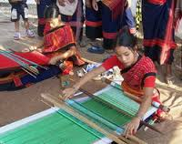
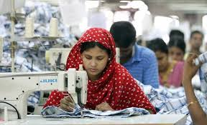
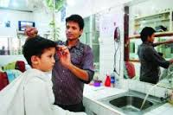
ছবির কাজগুলো কেন করছে?
পাবিবারিক বিভিন্ন ধরনের ব্যয় নির্বাহের জন্য ।
Notes:
শিক্ষক শিক্ষার্থীদের স্লাইডের ছবিগুলো দেখিয়ে জানতে চাইবে এরা কে কী কাজ করছে? এই কাজগুলো কাদের? কাজগুলো কেন করছে?

Slide 14
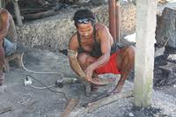
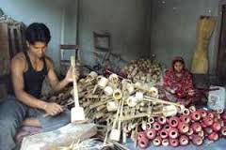
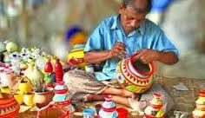
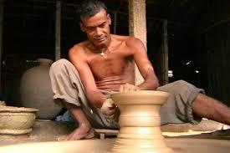
এই ছবি দেখে কী বোঝা যাচ্ছে?
Notes:
শিক্ষক শিক্ষার্থীদের স্লাইডের ছবিগুলো দেখিয়ে জানতে চাইবে এরা কে কী কাজ করছে? এই কাজগুলো কাদের? এই কাজ গুলো না করলে কী হয়?

Slide 15
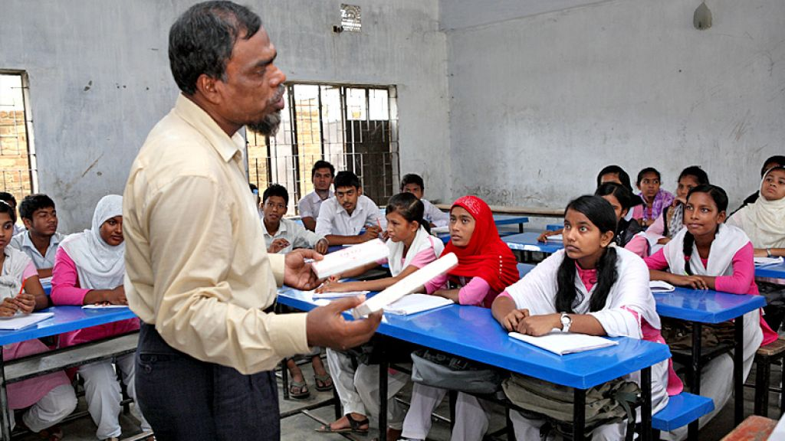
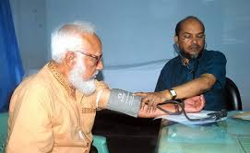
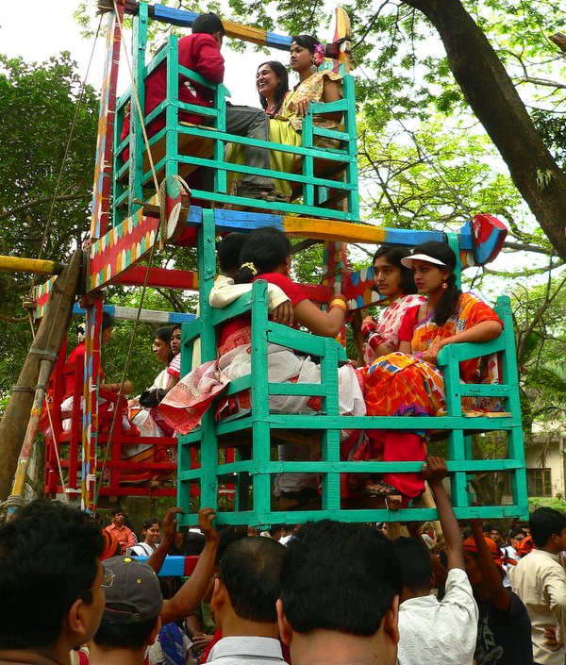
ছবিগুলো দ্বারা কী বোঝা যাচ্ছে?
লেখাপড়া
চিকিৎসা
বিনোদন
Notes:
শিক্ষক শিক্ষার্থীদের ছবিগুলো দেখিয়ে ছবির কাজগুলো জেনে নিবেন।

Slide 16
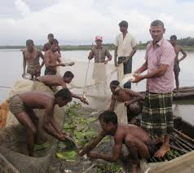
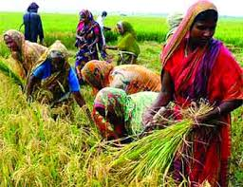
দলীয় কাজ
পরিবারের অন্য সদস্যদের কাজের ফলে পরিবারের কী সুবিধা হয়? আলোচনা করে লেখ।
Notes:
শিক্ষক শ্রেণিতে শিক্ষার্থীর সংখ্যা বিবেচনায় রেখে কয়েক দলে ভাগ করে দিয়ে কাজটি আদায় করে নেবেন। সম্ভব্য উত্তর হতে পারে: খাদ্যের সংস্থান হয়, ছেলে-মেয়েদের লেখা-পড়ার ব্যয় মেটানো যায়, চিকিৎসা ব্যয় মেটানো যায়, পরিবারের সদদ্যদের বিনোদনের ব্যবস্থা করা যায়।

Slide 17
মূল্যায়ন
১। পরিবারের অন্য সদস্যরা কী কী কাজ করে থাকেন?
২। তারা যদি তাদের কাজগুলো না করত তা হলে কী অসুবিধা হত?
৩। তাদের কাজের ফলে পরিবারের কী সুবিধা হয়?
Notes:
সম্ভাব্য উত্তর হতে পারে: ১। কৃষি কাজ, হাঁস-মুরগি পালন, তাঁতের কাজ, মাছ ধরা,প্রভৃতি। ২। স্বাস্থ্যসম্মত বাসস্থানের ব্যবস্থা করা যেত না। , পুষ্টিকর খাবারের যোগাড় করতে পারতো না। , অসুস্থ হলে ভালো ডাক্তার দেখানো যেত না ৩। স্বাস্থ্যসম্মত বাসস্থানের ব্যবস্থা করা যায় , পুষ্টিকর খাবারের যোগাড় করা যায় , অসুস্থ হলে ভালো ডাক্তার দেখানো যায়, লেখা-পড়ার খরচ মেটানো যায়।

Slide 18
বাড়ির কাজ
১। আমাদের জীবনে পরিবারের অন্যদের কাজের গুরুত্ব অনেক বেশি –তুমি কি বক্তব্যটি সমর্থন করো? মতামত দাও।
Notes:
পরিবারের অন্য সদস্যদের কাজের মাধ্যমে আমাদের ভরণ-পোষণ,শিক্ষা,বিনোদন, চিকিৎসা ব্যয় নির্বাহ হয়। এজন্য আমাদের জীবনে পরিবারের অন্যদের কাজের গুরুত্ব অনেক বেশী ।

Slide 19
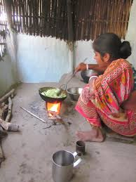
ধন্যবাদ

Slide 20
কৃতজ্ঞতা স্বীকার
শিক্ষা মন্ত্রণালয়, মাউশি, এনসিটিবি ও এটুআই-এর সংশ্লিষ্ট কর্মকর্তাবৃন্দ
এবং কন্টেন্ট সম্পাদক হিসেবে যাঁদের নির্দেশনা, পরামর্শ ও তত্ত্বাবধানে এই মডেল কন্টেন্ট সমৃদ্ধ হয়েছে
তাঁরা হলেন-
জনাব মোহাম্মদ আনিসুর রহমান, সহকারী অধ্যাপক,
টিটিসি, খুলনা
জনাব বিপ্লব মল্লিক, সহকারী অধ্যাপক,
টিটিসি, ফরিদপুর

